Slide 1
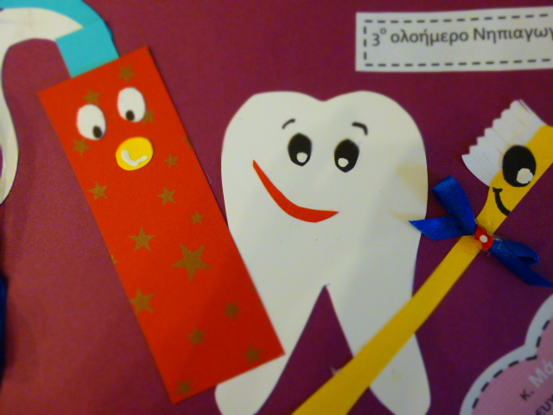
Η ΑΞΙΑ ΤΗΣ ΠΡΟΛΗΨΗΣ ΣΥΜΒΟΥΛΕΣ ΓΙΑ ΕΝΑ ΟΜΟΡΦΟ ΚΑΙ ΥΓΙΕΣ ΧΑΜΟΓΕΛΟ
Dr. med. dent. ΜΑΡΙΑ ΚΟΚΩΣΗ
ΧΕΙΡΟΥΡΓΟΣ ΟΔΟΝΤΙΑΤΡΟΣ

Slide 2
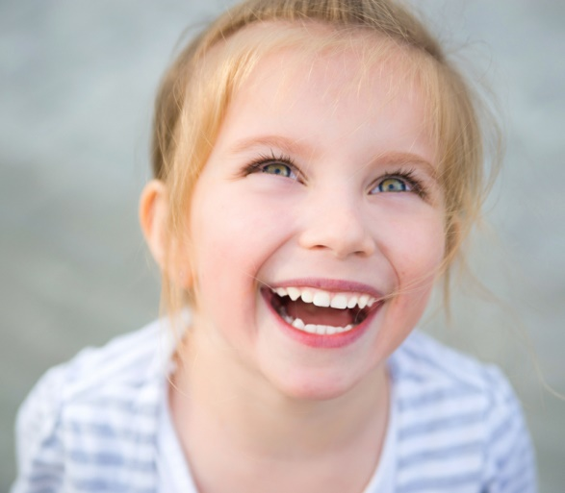
Εχει αποδειχτει , ότι
Τα περισσοτερα προβληματα που σχετιζονται με τη στοματικη υγεια προλαμβανονται .
Με απλους τροπους και αλλαγες στη συμπεριφορα μας μπορουμε να εξασφαλισουμε στα παιδια μας ένα ομορφο και υγιες χαμογελο

Slide 3
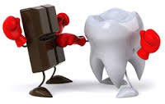
ΠΡΟΛΗΨΗ ΣΤΗΝ ΠΑΙΔΙΚΗ ΗΛΙΚΙΑ ΕΥΚΑΙΡΙΑ ΠΟΥ ΔΕΝ ΠΡΕΠΕΙ ΝΑ ΧΑΣΟΥΜΕ
τα προβληματα ξεκινουν πολύ πιο ευκολα κι εξελισσονται πολύ πιο γρηγορα απ ό,τι στους ενηλικες
εχουμε τη δυνατοτητα μεσω της προληψης να επηρεασουμε την τελικη σκληροτητα των δοντιων, δηλαδη να φτιαξουμε «γερα δοντια», «καλη παστα» δοντιων.
Η «καλη παστα» στα δοντια «χτιζεται» , δεν κληρονομειται.

Slide 4
Πολλοι πιστευουν ότι τα νεογιλα δοντια δεν χρειαζονται τη φροντιδα μας επειδη θα αντικατασταθουν από τα μονιμα.
Αυτό είναι ΛΑΘΟΣ

Slide 5
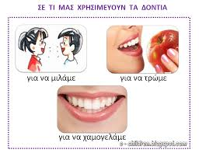
ΣΕ ΤΙ ΧΡΗΣΙΜΕΥΟΥΝ ΤΑ ΝΕΟΓΙΛΑ ΔΟΝΤΙΑ?
Τα νεογιλα δοντια βοηθουν τα παιδια
Να τρωνε
Να μιλανε
Να αναπτυσσεται φυσιολογικα το στομα και το προσωπο τους (ωραια εμφανιση-καλη ψυχολογια –αυτοπεποιθηση)
Διατηρουν το χωρο για την ομαλη ανατολη των μονιμων δοντιων (προληψη ορθοδοντικων ανωμαλιων)

Slide 6
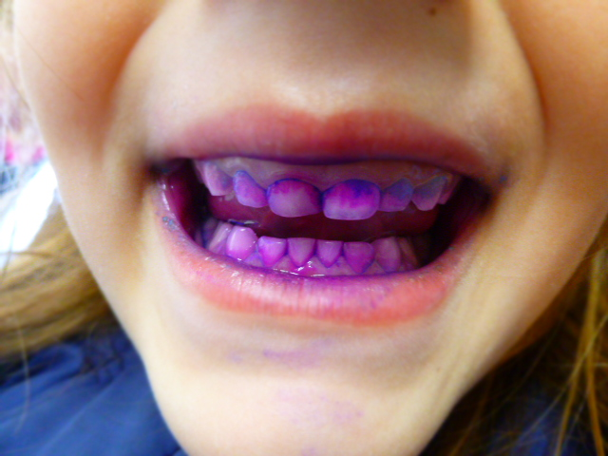
Η τερηδονα θεωρειται η πιο συχνη ασθενεια του στοματος και καταστρεφει σταδιακα ολους τους ιστους του δοντιου.
Η μικροβιακη πλακα είναι μια λεπτη μεμβρανη από δισεκατομμυρια μικροβια, η οποια σχηματιζεται και «κολλαει» πανω στα δοντια. Τα μικροβια της πλακας μαζι με τη ζαχαρη της τροφης παραγουν οξεα που καταστρεφουν τα δοντια.

Slide 7

Η τερηδονα δεν είναι κληρονομικη ασθενεια.
Για να δημιουργηθει απαιτειται η ταυτοχρονη και για μεγαλο χρονικο διαστημα συνυπαρξη τριων παραγοντων
ΜΙΚΡΟΒΙΑ ΥΔΑΤΑΝΘΡΑΚΕΣ ΔΟΝΤΙΑ

Slide 8
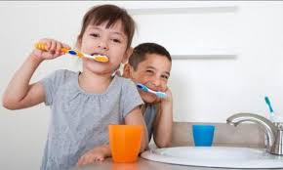
Η απομακρυνση των μικροβιων (της οδοντικης πλακας) γινεται κατά κυριο λογο με το βουρτσισμα των δοντιων αλλα και τη χρηση του οδοντικου νηματος για τον καθαρισμο των διαστηματων αναμεσα στα δοντια.

Slide 9
Ποσο συχνα ?
Καθημερινα 2-3 φορες την ημερα μετα τα γευματα.
Το πρωι όχι αμεσως μολις ξυπνησουμε αλλα μετα το πρωινο.
Το βραδυνο βουρτσισμα είναι το πιο σημαντικο της ημερας.
Ένα σωστο βουρτσισμα θα πρεπει να διαρκει τουλαχιστον 3 λεπτα.

Slide 10
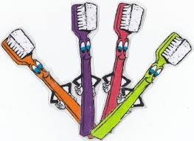
η επιλογη τησ οδοντοβουρτσασ
Χρησιμοποιουμε ΠΑΙΔΙΚΗ ΟΔΟΝΤΟΒΟΥΡΤΣΑ (μικρη κεφαλη, μαλακες κι ευλυγιστες τριχες με αποστρογγυλεμενα ακρα).
Θα πρεπει να αντικαθισταται συχνα (κάθε 2-3 μηνες).

Slide 11
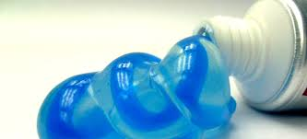
Η επιλογη τησ οδοντοκρεμασ
Η οδοντοκρεμα πρεπει να περιεχει φθοριο
Για τα παιδια (3-6 ετων), που είναι πιθανο να την καταπιουν , προτιμηστε μια με χαμηλη περιεκτικοτητα σε φθοριο-ΠΑΙΔΙΚΗ (500-1000 ppmF) και χρησιμοποιηστε μια πολύ μικρη ποσοτητα (μεγεθος μπιζελιου).

Slide 12
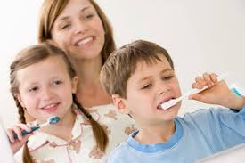
Μεχρι ποτε να βοηθουν οι γονεισ στο βουρτσισμα των δοντιων?
Το βουρτσισμα των δοντιων είναι ευθυνη των γονεων μεχρι την ηλικια των 7-8 ετων.
Στοχος είναι η πληρης απομακρυνση των μικροβιων αλλα και η σταδιακη εκπαιδευση των παιδιων,ετσι ώστε να τα καταφερνουν μονα τους και να τους γινει μια απαραιτητη καθημερινη συνηθεια.

Slide 13
πωσ πρεπει να γινεται το σωστο βουρτσισμα? επιδειξη

Slide 14
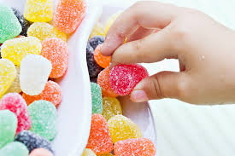
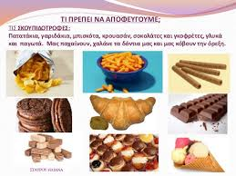
Υδατανθρακεσ και τερηδονα
Η προσκολληση της ζαχαρης πανω στα δοντια αποτελει ιδανικο υποστρωμα για την αυξηση των μικροβιων του στοματος ,που προκαλουν τερηδονα.

Slide 15
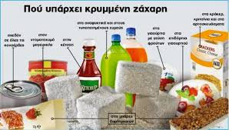
Προσοχη στην «κρυμμενη ζαχαρη»
Ιδιαιτερη προσοχη πρεπει να δινεται στις ετοιμες τροφες, που περιεχουν «κρυμμενη ζαχαρη».
Οι γονεις πρεπει να διαβαζουν προσεκτικα τις ετικεττες στα βιομηχανοποιημενα τροφιμα και ποτα.
Εάν ουσιες όπως η γλυκοζη, δεξτροζη, φρουκτοζη, σακχαροζη, μαλτοζη αποτελουν το πρωτο η δευτερο συστατικο τους αυτό σημαινει, ότι η περιεκτικοτητα σε ζαχαρη είναι μεγαλη.

Slide 16
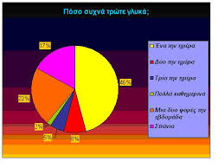
Προσοχη στη συχνοτητα
Κάθε φορα που τρωνε η πινουν κατι γλυκο τα δοντια τους δεχονται επιθεση για αρκετη ωρα.
Για το λογο αυτό τα ζαχαρουχα είναι καλυτερα να τρωγονται μαζι με τα γευματα (και όχι ως κολατσιο στα μεσογευματα), αλλα να προτιμωνται φυσικες γλυκιες τροφες, όπως είναι τα φρουτα.

Slide 17
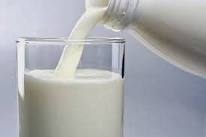

Τροφεσ για γερα δοντια
Τροφες που περιεχουν ασβεστιο
Σκληρα λαχανικα
Φρουτα
Τροφες πλουσιες σε φθοριο

Slide 18
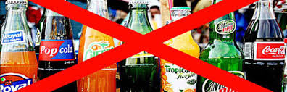
Προληψη τησ διαβρωσησ των δοντιων
Η διαβρωση προκαλειται από τη συχνη καταναλωση οξινων τροφιμων η ροφηματων (αναψυκτικα, ενεργειακα ποτα, χυμοι φρουτων, οξινα φρουτα, ξυδι, λεμονια, κλπ).
Προτεινεται η γρηγορη ληψη των διαβρωτικων τροφων (προσοχη στη συχνοτητα).
Θα πρεπει το βουρτσισμα των δοντιων να γινεται τουλαχιστον 1 ωρα μετα

Slide 19
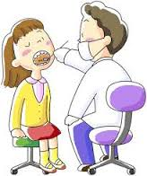
Ο ρολοσ του οδοντιατρου
Η επαφη του παιδιου με τον οδοντιατρο είναι πολυτιμη
(α) για να προληφθει κάθε πιθανο προβλημα του στοματος,
(β) να εξοικειωθει το παιδι με τη σωστη στοματικη υγιεινη και την προληψη αλλα και με τον ιδιο τον οδοντιατρο,
(γ) για να συνεχιζονται οι τακτικες επισκεψεις σε ολη του τη ζωη.

Slide 20
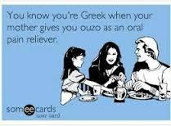
ΣΗΜΑΝΤΙΚΟ!!! Παμε στον οδοντιατρο ΠΡΙΝ ΠΟΝΕΣΟΥΜΕ.
Τα παιδια πρεπει να επισκεπτονται τον οδοντιατρο καθε 6 μηνες.

Slide 21
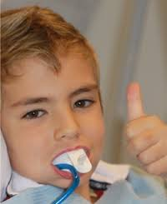
φθοριωση
Είναι η εφαρμογη από τον οδοντιατρο υψηλων δοσεων φθοριου με τη μορφη ζελε, που εχει γευση φρουτων .
Γινεται συνηθως καθε 6 μηνες.

Slide 22
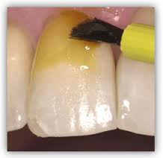
Τι κανει το φθοριο?
Ενσωματωνεται στην αδαμαντινη του δοντιου κι ετσι το δοντι γινεται πιο σκληρο και αρα πιο γερο κι ανθεκτικο απεναντι στην τερηδονα (δοντια με γερη παστα).
Εχει την ιδιοτητα να σταματα τις μικρες τερηδονικες βλαβες και να επανασβεστιωνει το δοντι στα σημεια που ξεκιναει η τερηδονα.
Προστασια από την τερηδονα 40%.

Slide 23
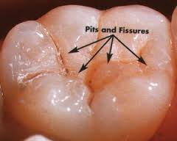
Καλυψεισ οπων σχισμων sealants
Στα πισω κυριως δοντια υπαρχουν μικρες σχισμες και τρυπιτσες, οπου είναι πολύ ευκολο να παγιδευτουν τροφες και οδοντικη πλακα και να δημιουργηθει τερηδονα

Slide 24
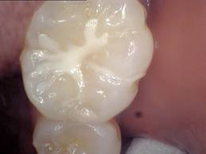
Για να περιοριστει αυτος ο κινδυνος , ο οδοντιατρος μπορει να καλυψει την επιφανεια των δοντιων με ένα διαφανο συνθετικο υλικο , που «γεμιζει» τις οπες και τις σχισμες. Ετσι τα μικροβια δεν μπορουν να παγιδευτουν πλεον εκει και να δημιουργησουν τερηδονα.
Η διαδικασια διαρκει ελαχιστα (5-10 λεπτα) και είναι εντελως ανωδυνη.
Εφαρμοζεται μετα την ανατολη των πρωτων ( 6ετη) και των δευτερων μονιμων γομφιων.

Slide 25
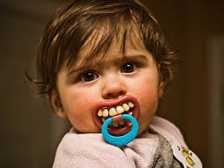
Ορθοδοντικη- προληψη
Αντιμετωπιση πρωωρης απωλειας παιδικων δοντιων (διατηρηση χωρου)
Προβληματα όπως παρατεταμενος θηλασμος δακτυλου , χρηση πιπιλας, κλπ.

Slide 26
ΑΝ ΤΟ ΠΑΙΔΙ ΠΕΣΕΙ ΚΑΙ ΧΤΥΠΗΣΕΙ ΤΟ ΔΟΝΤΙ ΤΟΥ?
Οι γονεις θα πρεπει να διατηρησουν την ψυχραιμια τους και να επικοινωνησουν αμεσα με τον οδοντιατρο. Η οσο το δυνατον ταχυτερη διαγνωση και αντιμετωπιση μειωνει την πιθανοτητα επιπλοκων.
Σε περιπτωση που ένα μονιμο δοντι βγει από τη θεση του λογω τραυματισμου, πρεπει, αφου πλυθει με νερο, να τοποθετηθει ξανα στη θεση του, η αν αυτό δεν είναι ευκολο να διατηρηθει σε γαλα μεχρι την αντιμετωπιση του από τον οδοντιατρο.
Για τα παιδια που αθλουνται συστηματικα ο οδοντιατρος μπορει να συστησει, αναλογα με το αθλημα, προστατευτικο ναρθηκα των δοντιων.

Slide 27
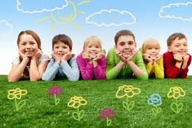
ΕΥΧΑΡΙΣΤΩ ΓΙΑ ΤΗΝ ΠΡΟΣΟΧΗ ΣΑΣ!

